Slide 1

《生涯规划指导》高中三年级
学习大盘点

Slide 2
关键词
学习诊断
学习方法与策略
学科质量提升攻略

Slide 3
思考
1. 进入高三，你的学习状态怎么样？
2. 如何评估和诊断自己的学习状态？
3. 怎样制定合理的学习目标与行动计划？

Slide 4
目录
01
02
03
04
05
生涯故事
生涯体验
生涯知识
生涯行动
生涯拓展

Slide 5

生涯故事
高三学习感受多
时间越来越紧张
考试成绩不理想
刷题
你是否有类似的感受？
高三，你感觉如何？
评估你目前的学习状态。

Slide 6
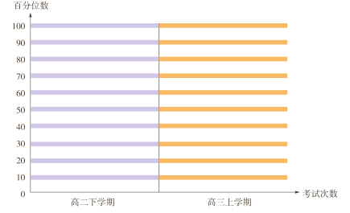
生涯体验
活动一：学科发展图
1. 对照自己的考试成绩，用6种不同颜色的笔代表不同的学科，完成学科发展折线图。

Slide 7
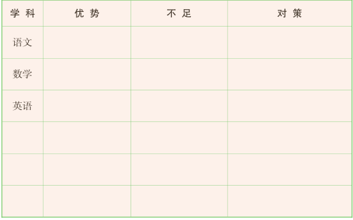
生涯体验
活动二：
1. 对比学科发展特点，分析各学科发展的优势和不足。
2. 针对学习现状，思考提高学科学习成绩的对策或方法。

Slide 8
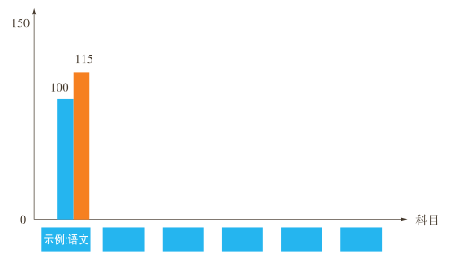
生涯体验
活动三：
你期待自己各学科发展达到怎样的理想状态？
蓝色：实际分数
橙色：理想分数

Slide 9
生涯知识
一、优秀的学习法则
1. 运用回想和自我测试
2. 对问题进行组块
3. 在练习中交替使用不同的解题技巧
4. 专注
5. 困难的事情最先做
6. 心理对照

Slide 10
生涯知识
二、学习方法误区
1. 满眼尽是重点标记。
2. 瞟一眼解题方法就觉得胸有成竹。
3. 与朋友一起把学习变成了闲聊。
4. 做题前忽视了读课本。
5. 时常分心，学习效果不佳，却误以为是学得不够深入
6. 熬夜学习。

Slide 11
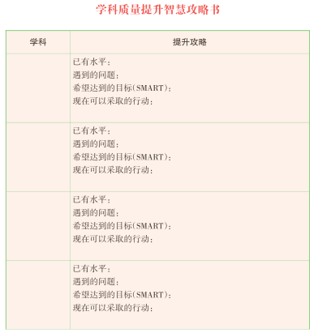
生涯行动
评估学习策略：
1. 请你对自己学案上列出的十项学习策略用1~10进行评价。
2. 思考自己需要提升的方面，以及如何提升？
3. 尝试制作属于自己的“学科质量提升智慧攻略书”

Slide 12
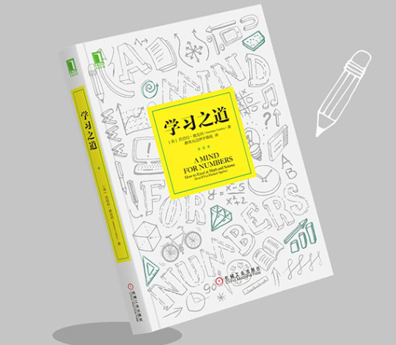
生涯拓展
推荐书目：《学习之道》

Slide 13

谢谢大家！
祝愿梦想成真！
生涯规划，成就更好的自己！

